Slide 1
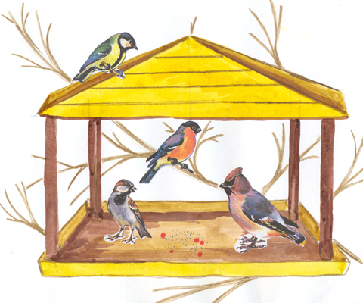
Покормите птиц
Выполнили
Ученики 2 класса
МКОУ СОШ р.п. СУЛЕЯ
Руководитель
Мухаметханова М.П.
2012 год

Slide 2
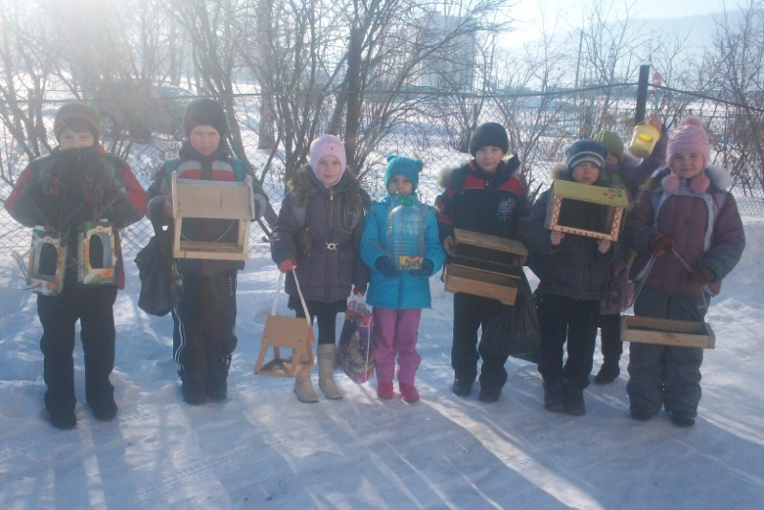
Вся наша работа воплотилась в проекте « Покормите птиц».
Актуальность
Большое количество птиц гибнет в зимние холода, человек может помочь им пережить стужу. Цель: наблюдение за дикими зимующими птицами, их подкормка.
Задачи проекта:
Смастерить кормушку и установить ее в удобном для птиц и для наблюдателя месте.
Проводить регулярные наблюдения за кормушкой в течении месяца.
Фиксировать наблюдения в дневнике.
Оценить предпочтения разного типа корма птицами, прилетающими на кормушку.
Помочь птицам пережить холода.
Этапы проекта
Подготовительный:
Создание кормушки.
Выбор места для нее.
Кормушки могут быть разных конструкций: кормовые столики, лотки, кормушки-домики, кормушки-булавки, кормушки-крючки. Корм у нас – хлебные крошки, семечки, пшено, несоленое сало.
Основной:
В течении месяца ежедневное кормление птиц.
Наблюдение за их поведением.
Использование разных кормов.
Учет количества птиц, их видов.
Ежедневное заполнение дневника наблюдений.

Slide 3
Покормите птиц зимой, Пусть со всех концов К вам слетятся, как домой, Стайки на крыльцо. Небогаты их корма, Горсть одна нужна, Горсть одна – и не страшна Будет им зима. Сколько гибнет их – Не счесть, видеть тяжело! А ведь в нашем сердце есть И для них тепло. Разве можно забывать: Улететь могли, А остались зимовать Заодно с людьми.

Slide 4
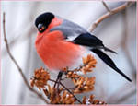
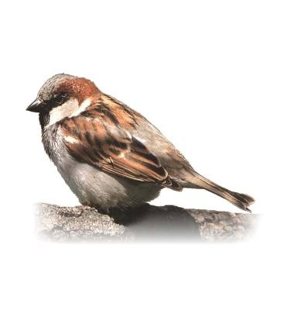
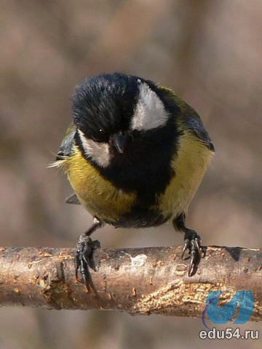
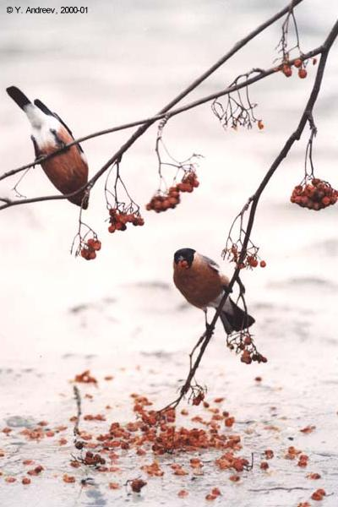
Угадайте нас!
Окраской - сероватая, Повадкой - вороватая, Крикунья хрипловатая - Известная персона. Кто она?.. (ворона)
Кто в беретке ярко-красной, В чёрной курточке атласной? На меня он не глядит, Всё стучит, стучит, стучит. (дятел)
Кто там прыгает, шуршит, Клювом шишки потрошит? Голоском речистым, чистым “Клё! Клё! Клё!” поёт со свистом.(клёст)
Чернокрылый, Красногрудый И зимой найдет приют: Не боится он простуды - С первым снегом тут как тут! (снегирь)
)

Slide 5
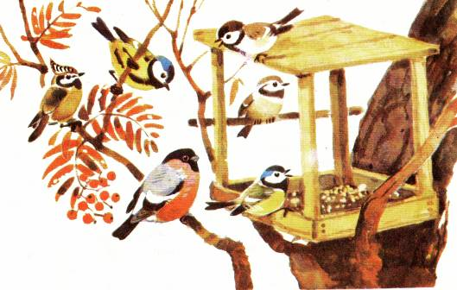
Весь день ловлю жуков, Ем букашек, червяков. Зимовать не улетаю, Под карнизом обитаю. Чик-чирик! Не робей! Я бывалый...(воробей)
Угадайте, что за птица Света белого боится. Клюв крючком, Глаза пятачком, Ушастая голова. Это (сова)
Трещала с самого утра: Пор-ра! Пор-ра! А что пора? такая всем морока, Когда трещит...(сорока)
Спинкою зеленовата, Животиком желтовата, Чёрненькая шапочка И полоска шарфика. (синица)

Slide 6
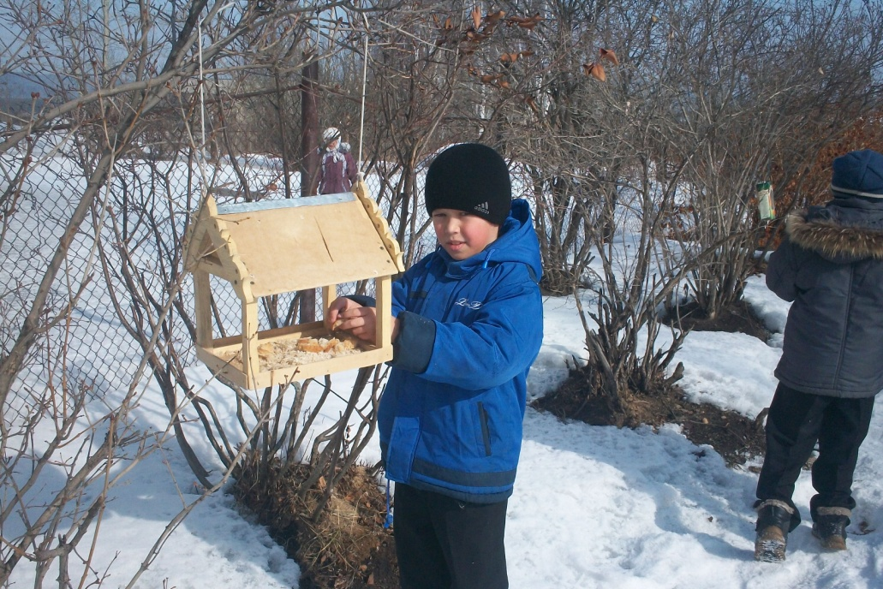
Чтобы кормить птиц, необходимо соблюдать некоторые правила:
Во время подкормки не сорить, не оставлять на улице полиэтиленовые пакеты, жестяные банки, коробки;
Подкармливать птиц надо в одном и том же месте, желательно в одно и тоже время, птицы сами будут прилетать к этому времени;
Кормить птиц надо регулярно, ежедневно, нельзя подкармливать время от времени, именно в морозы пища нужна птицам каждый день, чтобы они выжили;
Корма класть немного, именно для того, чтобы подкормить, поддержать в трудное время.

Slide 7
Учащиеся нашего класса решили ответить на вопрос:
Почему необходимо помогать птицам зимой?
Птицам зимой не только холодно, но и голодно, так как нет обычных кормов – семян, насекомых. Голодом страшна зима птицам, а не холодом. Сыта птаха – и тепло ей под пухом и перьями. Земля покрыта снегом. Где зимой добыть еду? Эту нелегкую задачу птицы лесов и полей решают по – разному: кто разыскивает в складках коры жуков и пауков, а кто ищет корм на кустах и деревьях. Ведь на многих из них остались почки и семена. Из каждых десяти зимующих птиц 9 погибает от голода. А птенцы одной синицы, погибшей за зиму, могли бы уничтожить до 1 080 000 насекомых. Насекомоядные птицы (синицы) не выносят и дня голодания. Зимующие птицы, наевшись, не садятся спать или отдыхать, как куры, а с еще большей энергией начинают искать насекомых. В холодные дни птицы ищут корм в течение всего дня. - В лесу птицы могут поесть только семена из шишек ели и сосны и почки деревьев, а также ягоды рябины. В поисках корма многие лесные птицы и птицы луга, не улетевшие в теплые края, стараются держаться ближе к человеческому жилью. Здесь им проще найти корм – на помойках, в личных дворах, в специально подготовленных кормушках. Даже в городе многие люди насыпают хлебные крошки птицам на подоконниках и балконах. На помойках ищут корм серые вороны. - Многие птицы зимой ищут укрытие от холода в постройках человека – под крышей, на чердаке. В сельской местности птицам выжить легче, потому что многие держат дома птиц - кур, гусей, индюков, а значит и лесным птицам может тоже достаться зерна. Поэтому воробьи сбиваются в большие шумные стайки и совершают «набеги» на дворы. - Некоторые птицы способны делать запасы провизии на зиму: это сойки, синички-гаички и поползни, которые устраивают множество мелких кладовых под корой и в щелях деревьев. Эти кладовые не заносит снегом, и они спасают птиц, когда снег и лед временно закроют доступ к другим кормам. - А еще зимой к кормушкам прилетают синицы, они бывают также часто, как и воробьи. Очень редко прилетают снегири. Их легко отличить от серых

Slide 8
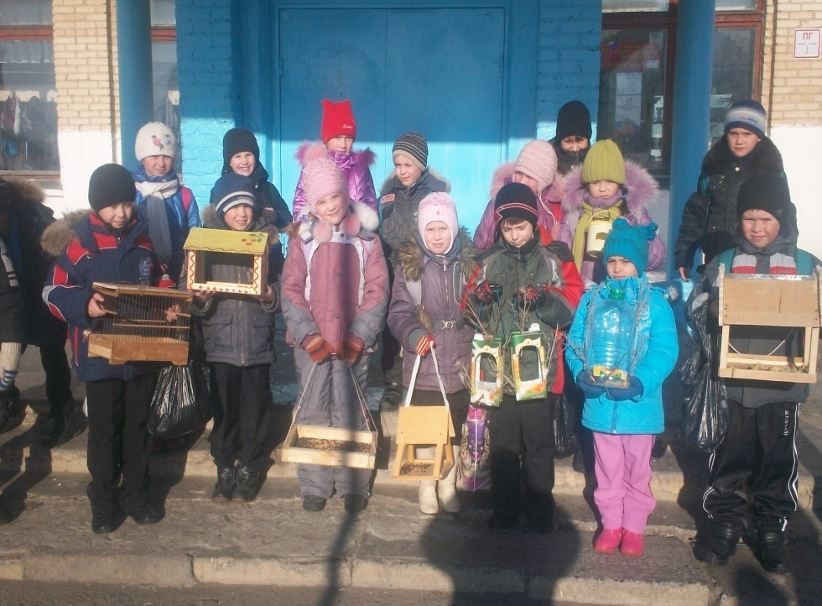
Чтобы помочь птицам мы решили сделать кормушки Учащимися нашего класса было изготовлено 9 кормушек для школьного сада. Мы их делали не только из дерева и фанеры, но и из вторичного материала – пластмассовых бутылок, коробок из-под тортов, упаковок из-под сока. Для подкормки птиц мы раскладывали корма – пшеницу, ячмень, нежареные семена подсолнуха, просо и пшено. А потом мы подсчитывали, сколько птиц, и каких, прилетали на наши кормушки. Кормушки мы развешивали в школьном саду и следили за ними.. Все свои наблюдения мы записывали, чтобы не забыть. Например, 20 февраля к кормушке прилетало 16 воробьев, 4 синицы. мы заметили, что воробьи прилетали за день к кормушке не один раз. Их в стае было много. К кормушке сразу летели не все, кто-то не ел, а наблюдал. Если возникала какая-то опасность, этот наблюдатель чирикал, и вся стая взлетала. Но они далеко не улетали и снова возвращались. Подкормившаяся на кормушке птица начинала усиленно разыскивать естественный корм на деревьях и кустарниках, в районе расположения кормушки. Обычно птицы прилетали к кормушке около 11 часов утра, а в последний раз прилетали около 5 часов вечера. А снегири прилетели только один раз, но их «прогнали» шумные воробьи. А воробьев прилетало так много, что она иногда подсыпала корм 2 раза в день. Однажды утром, когда выпал молодой снежок, к нашим кормушкам прилетело две синички. Они тщательно «очистили» наши кормушки и также стремительно исчезли

